Slide 1
山西煤炭、焦化行业绿色低碳转型
秦艳 山西科城能源环境创新研究院 战略研究中心
2024年4月22 . 北京

Slide 2
01
山西煤炭、焦化行业特征

Slide 3
山西支柱产业
营收贡献
能源生产行业营收贡献60.48%
煤炭行业营收贡献42.07%
税收贡献
能源生产行业税费贡献80.37%
煤炭行业贡献72.77%
就业贡献
能源生产行业就业贡献55.05%
煤炭行业贡献45.28%
2015-2022年山西省能源生产行业贡献
引用《山西省能源低碳发展数据报告（2023）》

Slide 4
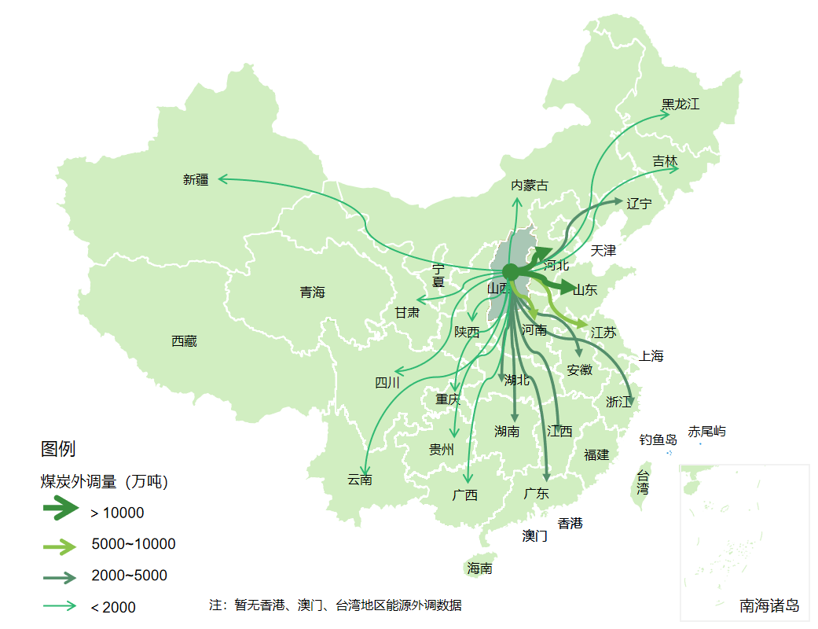
山西煤炭（储量24%、产量29%、外调量70%）
2022年山西煤炭外调情况
数据来源于山西统计年鉴与统计公报
2000-2023年山西煤炭产量
数据来源于山西统计年鉴与统计公报

Slide 5
山山西煤炭企业画像
产能超15亿吨
省属四大煤炭集团
888座煤矿
全国煤炭企业10强
国有煤矿占74%
民营煤矿占26%
国有产能占80%
民营产能占20%
下属煤矿超过400座
产能超50%
晋控第3；潞安第6
山焦第7；华阳第8

Slide 6
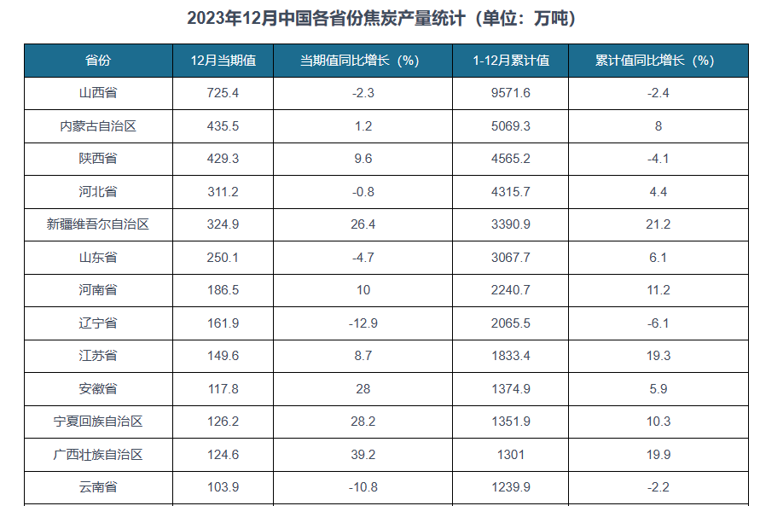
山西焦炭（产量20%、外调量70%）

Slide 7
山山西焦炭企业画像
在产产能1.2亿
独立企业为主
民营企业为主
新建焦炉为主
2018年在产4.3m焦炉146户，9000余万吨
先进产能>96%
独立企业＞90%
民营企业＞90%

Slide 8
02
山西煤炭行业绿色低碳转型

Slide 9
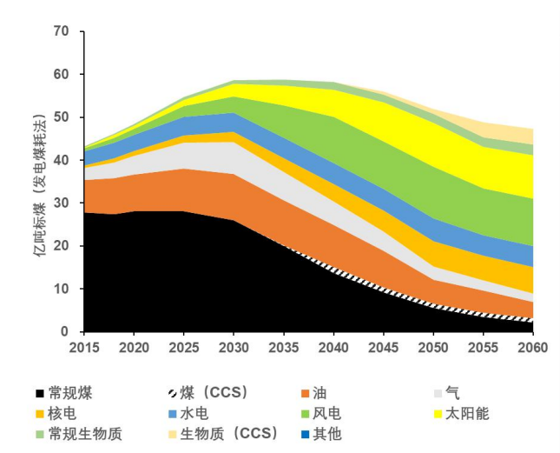
煤炭需求逐步压减
“十四五”严格合理控制煤炭消费增长
“十五五”逐步减少煤炭消费
来源：清华大学能源经济环境研究所（2021）

Slide 10
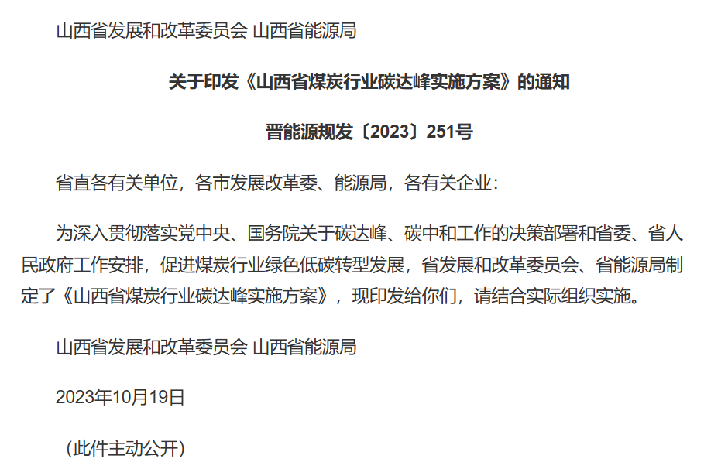
山西省煤炭行业碳达峰实施方案
立足以煤为主的基本国情和省情，守牢煤炭供应安全底线，充分发挥煤炭的“压舱石”作用，以煤炭清洁高效利用为方向，以科技创新为根本动力，提升全产业链碳减排水平，推动煤炭产业绿色低碳转型，助力全省如期实现碳达峰目标。

Slide 11
山西省煤炭行业碳达峰实施方案（8大任务23条举措）
建设国家煤炭供应保障基地
强化煤炭资源绿色开发
4.推进全域绿色矿山建设工作。
5.推动煤炭开采方式变革。
6.加快绿色开采技术应用推广。
1.持续优化升级煤炭生产结构。
2.建设煤炭清洁运输储备体系。
3.健全煤炭高效应急保供机制。
深入推进煤炭生产节能降碳
促进矿区低碳供能与增汇
7.开展存量电机节能改造。
8.提高余热资源利用水平。
9.强化企业节能低碳管理。
10.推动煤炭与新能源融合发展。
11.提升矿区生态环境增汇能力。

Slide 12
山西省煤炭行业碳达峰实施方案（8大任务23条举措）
实施资源循环利用减碳
推动瓦斯综合利用减碳
14.加快完善煤矿瓦斯数据管理。
15.推进煤矿瓦斯治理和综合利用。
16.开展关闭煤矿瓦斯治理与利用。
12.加强矿井水治理与综合利用。
13.强化煤矸石资源综合利用。
推动煤炭清洁高效利用
强化煤炭领域低碳科技创新
17.加快促进煤炭使用提质增效。
18.持续提升电力热力用煤效率。
19.推动非电燃料用煤有序替代。
20.提高原料用煤综合利用效能。
21.因地制宜推进区域散煤治理。
22.开展煤炭技术创新攻关。
23.全力推进煤矿智能化建设。

Slide 13
零碳矿山模式打造
生产系统减碳
生态系统固态
零碳矿山
能源系统去碳
山西首批零碳矿山试点：山西西山煤电股份有限公司马兰矿/同煤大唐塔山煤矿有限公司/山西潞安集团余吾煤业有限责任公司

Slide 14
煤炭企业多元化经营？
煤炭业务毛利率和净资产收益率
非煤业务毛利率
资料来源：各公司2022年度报告

Slide 15
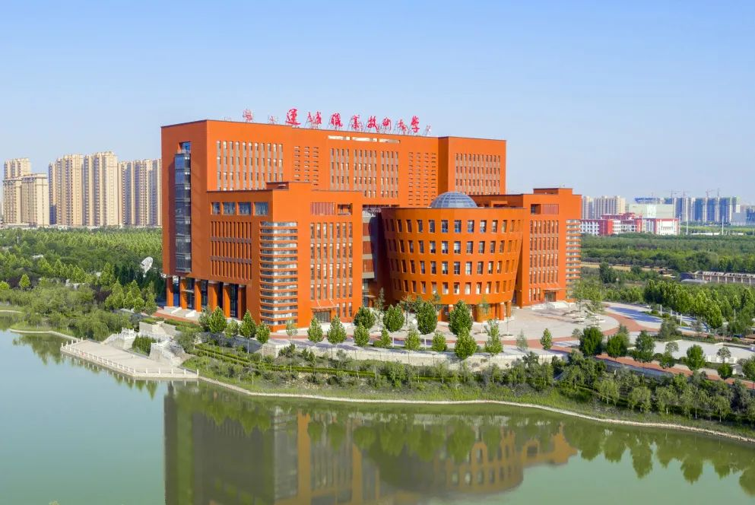
煤炭企业多元化经营？(民营企业的积极探索)
云丘山，全国5A景区
隆水实业集团投资开发
运城职业技术大学，山西省第一所本科层次职业教育试点院校
宏源集团投资建设

Slide 16
03
山西省焦化行业绿色低碳转型

Slide 17
发展定位转变
全国布局
全国焦炭生产基地
全国最后退出焦化产业的省份
产业链
钢铁行业重要的原材料
保障钢铁产业链安全
支撑钢铁产业链安全
山西经济发展
经济支柱产业
基础产业
低经济贡献产业
产业生命周期
成熟期
衰退期（衰而不亡）
焦化企业组织方式
独立焦化企业为主
独立焦化与钢焦并重
钢焦企业为主
焦化副产品深加工
高附加值利用
高附加值固碳利用
2022年
2025年
2030年
2040年
2050年
2060年
达峰平台期
加速减排期
深度减排期
碳中和期

Slide 18
转型路径探讨
山西省焦化行业碳中和路线图
2025年
2030年
2050年
2060年
阶段
达峰平台期
加速减排期
深度减排期
碳中和期
路径举措
焦炭产能
14300万吨
13000万吨
3500万吨
1500万吨
严控产能产量
装备水平
全面关停4.3米焦炉
5.5米及以上：100%
6米及以上：100%
6.5米及以上：100%
焦炭产量
9200万吨
6600万吨
2300万吨
1100万吨
产量份额
23%
23%
25%
25%以上
开展节能改造
单位产品能耗
115kgce/t
110kgce/t
98kgce/t
96kgce/t
先进节能技术
干熄焦改造、余能回收利用等成熟技术
应用先进节能技术
实施能源替代
分布式光伏
10%企业布局光伏
50%企业布局光伏
100%企业布局光伏
100%企业布局光伏
清洁能源车辆
应用10%
应用50%
应用80%
应用100%
发展负碳技术
生态固碳
在厂区内植树造林，打造花园式工厂
碳捕集
总结示范项目经验
建成运行3个示范项目
建成运行6个示范项目
保留的焦化项目全部配套碳捕集装置
焦炉煤气
推动已规划备案项目建设
延伸发展高附加值化学品产业链；发展焦炉煤气制氢；焦炉煤气炼钢；发展氢碳互补生产化学品
延伸产业链
煤焦油
限制焦油初加工项目的建设
制取高端医药、化工中间体和炭基新材料等
粗苯
限制粗苯精制项目的建设
向精苯、甲苯、二甲苯等下游延伸发展高端精细化工产品

Slide 19
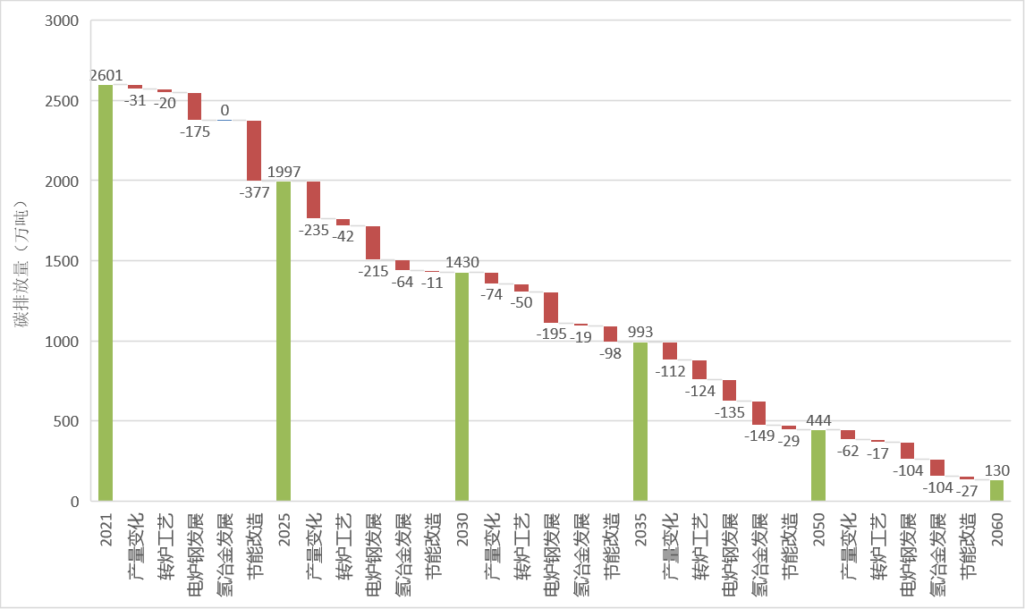
转型影响因素
2021-2025年：节能改造，62.5%
2026-2030年：粗钢需求，41.4%
2031-2035年：电炉钢发展，44.6%
2036-2060年：氢冶金发展，29.3%

Slide 20
近中期转型建议：严控焦炭产能，建立生产灵活调控机制
01
严控产能：顺应行业趋势，严格控制焦化行业产能规模，力争到2025年将产能控制在1.4亿吨以内，到2030年压减至1.2亿吨以下；
02
差异化生产机制：探索建立焦化行业能源消耗、碳排放、污染物排放指标与产量挂钩的约束机制，开展焦化企业级别认定，实施差异化生产

Slide 21
近中期转型建议：全力打造3-4个绿色焦化园区/基地，解决产业“聚而不合”的问题
——提高园区能源、水、土地等资源利用效率，大幅降 低园区三废排放；
——促进项目之间、企业之间、产业之间物料互联互供、闭路循环，提高资源产出率；
——推进园区 集中供气供热、污水固废集中处置、能源梯级利用和余热余压回收利用，提高园区能源利用水平；强化园区综 合管理水平和服务水平
——组建区域焦化副产品资源管理公司，促进焦化副产品深加工产业规模化、集约化发展，提高煤炭利用效率，实现经济效益和碳减排效益最大化。
孝义、介休、河津、潞城4个千万吨级焦化集聚区

Slide 22
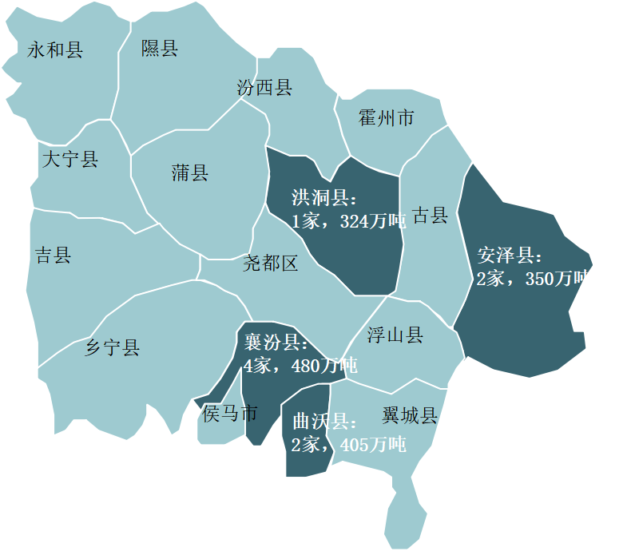
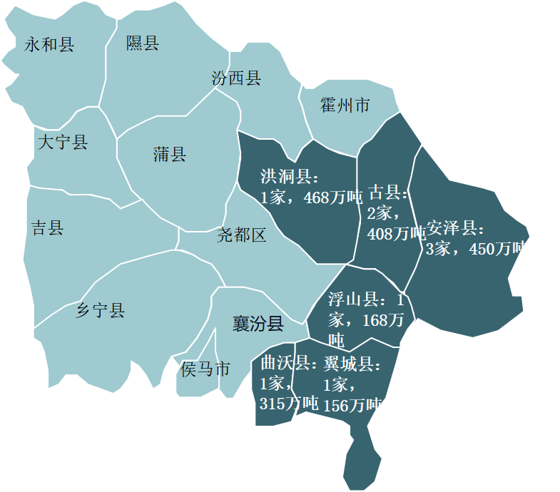
展望：着眼长远
截至2023年1月临汾市焦化企业分布情况
产业布局调整后临汾市焦化产能分布情况

Slide 23
展望：着眼长远
树立长线思维，制定长期战略规划：强化风险意识，探讨产业合理退出路径。
依托气候投融资试点，创新转型金融模式：制定产业转型金融标准，明确支持的脱碳措施及减排标准，引导和促进更多资金投向焦化、煤炭等传统企业转型发展的重点转型项目。
引导资金投资非煤经济，做好退出衔接。营造良好投资环境，维护企业家投资权益，留住退出企业投资人的资金，鼓励将资金再投资于本区域的非煤经济产业、区域新型基础设施、新型城镇化等重大工程和补短板领域建设。
做好退出用地再开发利用和职工安置。盘活关停搬迁后的工业用地资源，重点引进高附加值低排放的绿色低碳项目，提升土地产出效益。健全退出企业的职工社会保障机制，做好职工再就业期间的社会保险关系接续工作；强化转岗职工再就业培训，培养工作新技能，提高职工再就业能力。

Slide 24
THANKS
Notes:
这是我今天分享的内容 谢谢

